Slide 1
СВОЯ ИГРА
ФИЗИКА
1
2
3
4
5
ХИМИЯ
1
2
3
4
5
БИОЛОГИЯ
1
2
3
4
5
ОБиЗР
1
2
3
4
5
КОМАНДА1
КОМАНДА2
КОМАНДА3
КОМАНДА4
КОМАНДА5
25
1
2
3
4
5
6
7
8
9
10
11
12
13
14
15
16
17
18
19
20
21
22
23
24
1
25
2
3
4
5
6
7
8
9
10
11
12
13
14
15
16
17
18
19
20
21
22
23
24
1
2
3
4
5
6
7
8
9
10
11
12
13
14
15
16
17
18
19
20
21
22
23
24
25
1
2
3
4
5
6
7
8
9
10
11
12
13
14
15
16
17
18
19
20
21
22
23
24
25
1
2
3
4
5
6
7
8
9
10
11
12
13
14
15
16
17
18
19
20
21
22
23
24
25

Slide 2
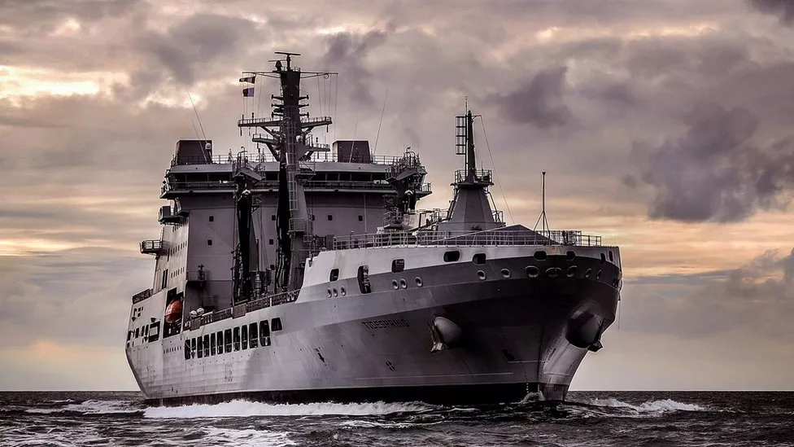
Почему маленький железный гвоздь тонет, а корабль нет?
По закону Архимеда, выталкивающая сила должна быть больше силы тяжести
Средняя плотность железного гвоздя больше плотности воды. Это значит, что выталкивающая сила, действующая на гвоздь меньше, чем сила тяжести, действующая на него же.
Корабль внутри полый, его средняя плотность (по всему объему) меньше, чем плотность воды. Корабль погружается до тех пор, пока сила тяжести, действующая на него не уравновесится выталкивающей силой.
ОТВЕТ

Slide 3
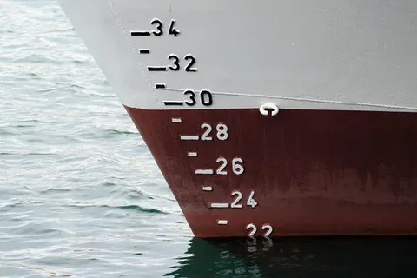
Как изменится осадка тральщика, выпущенного на заводе «Авангард» при переходе из Онежского озера (пресная вода) в море?
Осадка корабля уменьшится. При увеличении плотности жидкости выталкивающая сила станет больше силы тяжести, действующее на корабль. Он будет подыматься на поверхность до тех пор, пока сила тяжести и сила Архимеда не сравняются. Объём погружённой части при этом станет меньше.
ОТВЕТ

Slide 4
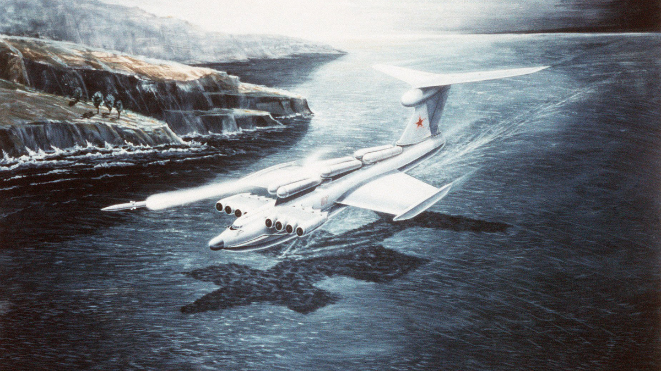
В чём заключается принцип полёта экранопланов?
Эффект экрана — это создание определенной воздушной подушки за счет нагнетания воздуха. Воздушные потоки от крыла летательного аппарата доходят до поверхности и отражаются, за счет чего давление под крылом растет, что и помогает использовать эффект для передвижения.
ОТВЕТ

Slide 5
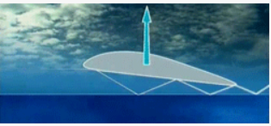
От каких характеристик конструкции и физических величин
зависит экранный эффект?
Чем больше ширина крыла, тем выше экранный эффект.
Чем ниже скорость полёта и высота, тем выше экранный эффект.
ОТВЕТ

Slide 6
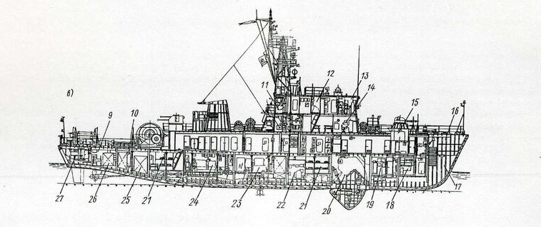
С какой целью на заводе был построен самый крупный в стране кантователь?
Кантователь переворачивал судно для создания элемента судна-создания шахты(20)
ОТВЕТ

Slide 7
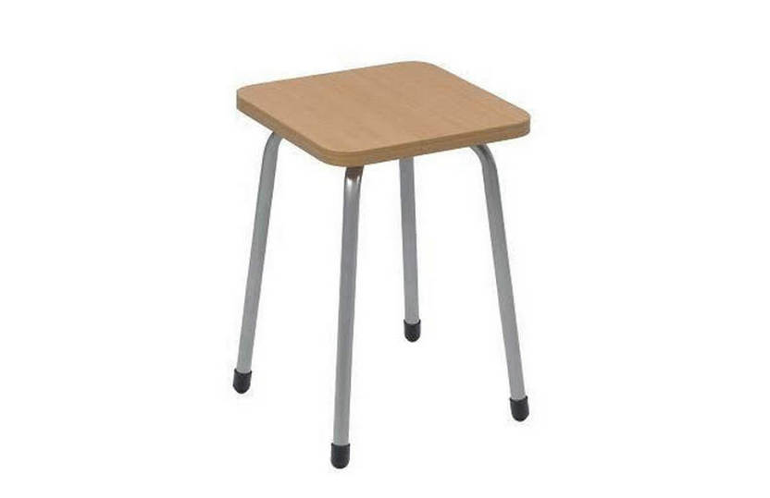
Практически на каждом производственном предприятии России производили какие либо устройства или приспособления для бытовых нужд. Что помимо судов производили на заводе “Авангарде”?
ОТВЕТ
ЛЕГЕНДАРНАЯ "АВАНГАРДОВСКАЯ" ТАБУРЕТКА

Slide 8
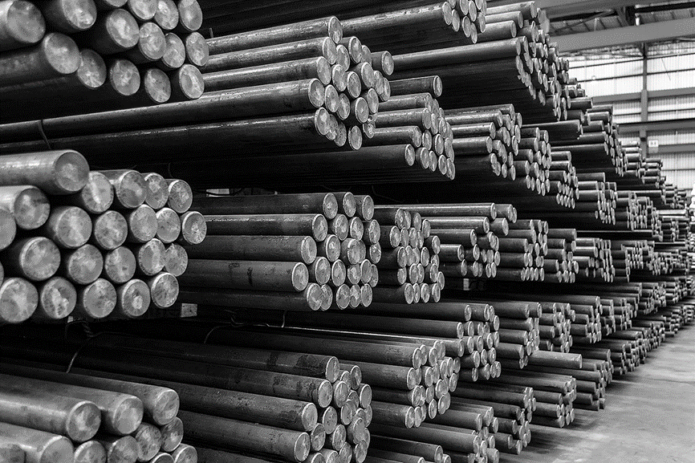
В судостроительстве используются различные материалы и сплавы. Этот сплав устойчив к действию соли; включает в себя хром, никель, кремний, марганец в разных пропорциях. В основе этого сплава лежит металл, окрашивающий кровь человека в красный цвет. Что это за сплав и что это за металл?
ОТВЕТ
Сталь + Железо

Slide 9
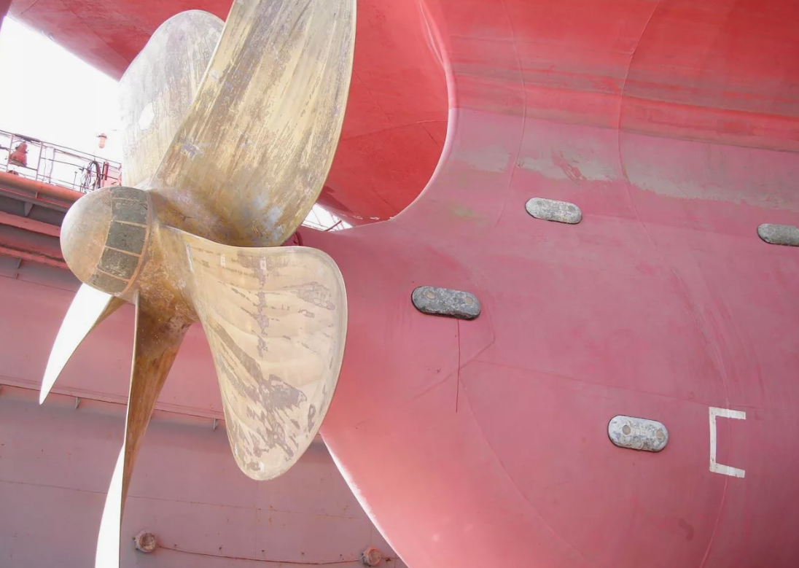
Для чего по бортам судов крепят цинковые слитки?
ОТВЕТ
Защита от коррозии

Slide 10
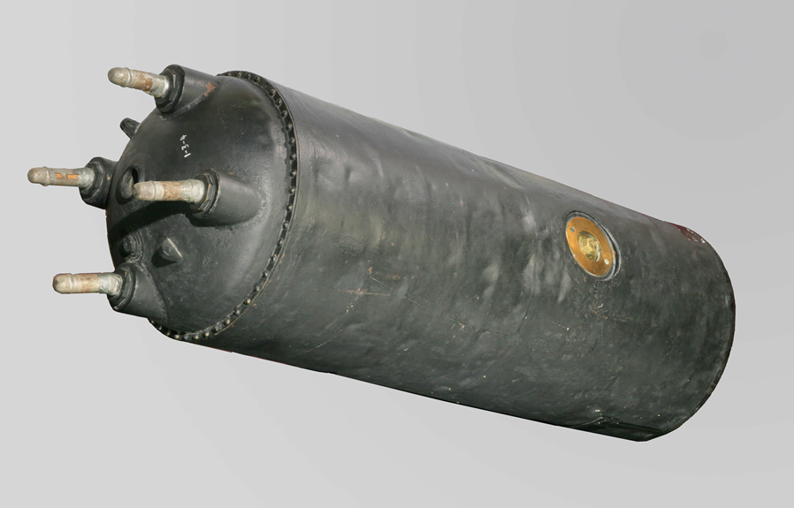
Каким важнейшим химико-физическим свойствами обладает обшивка современного минного тральщика?
Обшивка обладает диэлектрическими свойствами. Это необходимо, чтобы магнитные мины не смогли прикрепляться к судну.
ОТВЕТ

Slide 11
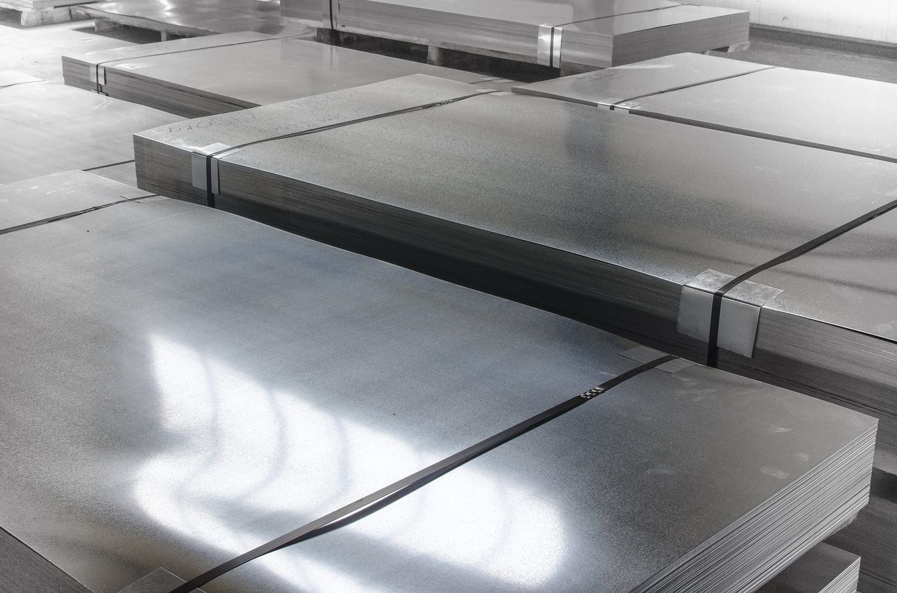
Как называется сталь содержащая легирующие добавки(Cr ,Ni ,Mn), используемые в судостроительстве?
ОТВЕТ
Нержавеющая сталь

Slide 12
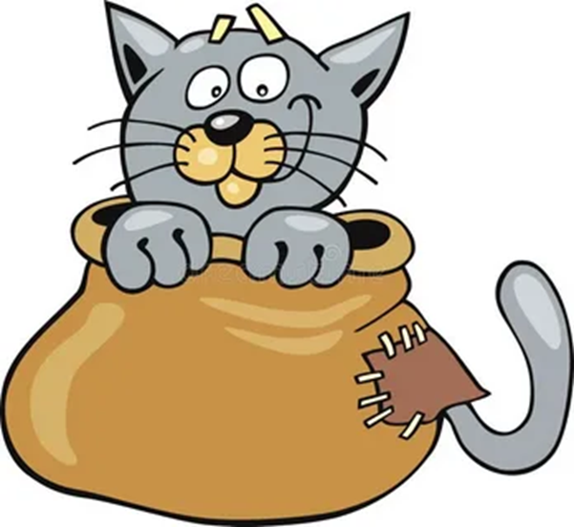
Практически на каждом производственном предприятии России производили какие либо устройства или приспособления для бытовых нужд. Что помимо судов производили на заводе “Авангарде”?
ОТВЕТ
ЛЕГЕНДАРНАЯ "АВАНГАРДОВСКАЯ" ТАБУРЕТКА

Slide 13
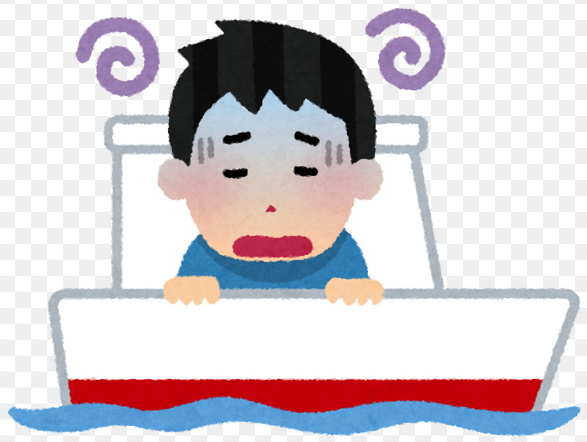
Состояние, возникающее вследствие морской качки. Проявляется тошнотой, головокружением. Как называется данная болезнь?
ОТВЕТ
Морская болезнь

Slide 14
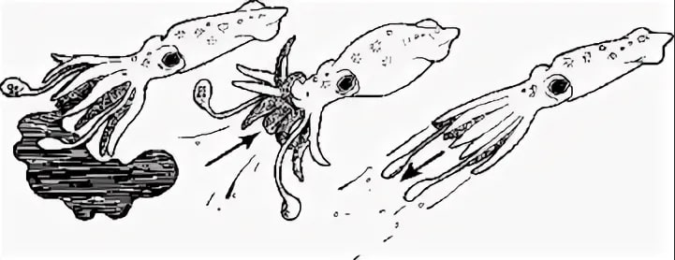
Какие живые обитатели водных глубин передвигаются за счёт реактивного движения?
ОТВЕТ
Кальмары, осьминоги, медузы, маллюски, каракатицы.

Slide 15
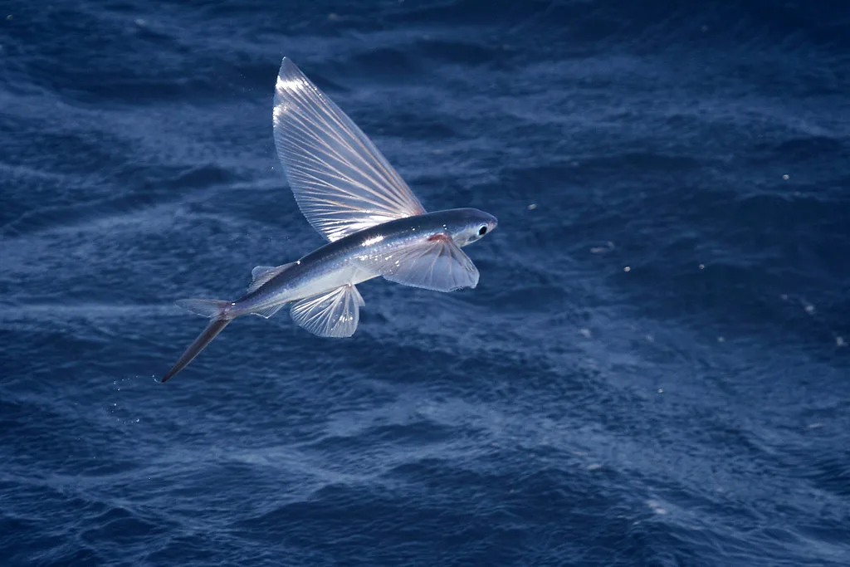
Наблюдения за какими живыми существами могли натолкнуть на идею создания экранопланов?
Можно утверждать, что идея создания экраноплана была заимствована у природы. Наблюдения позволили установить, что летучие рыбы при своем полете используют экранный эффект.
ОТВЕТ

Slide 16
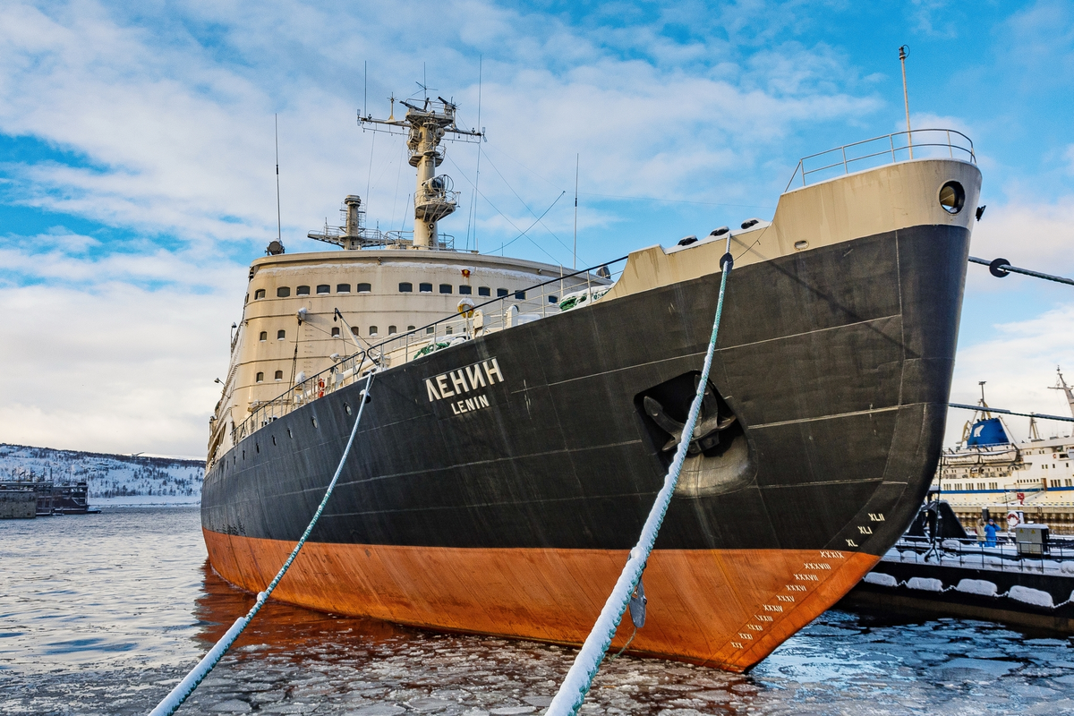

Как называется первый в мире ледокол с ядерной силовой установкой, сделанный в СССР, спасательные шлюпки для которого были изготовлены на заводе”АВАНГАРД”?
ОТВЕТ
Атомный ледокол “ЛЕНИН”

Slide 17
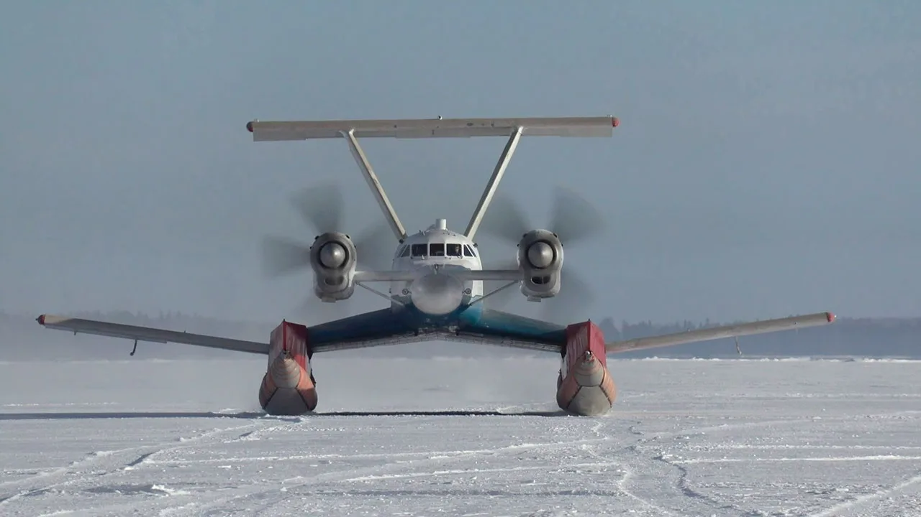
Почему именно в Карелии, крае озер и лесов, проводятся испытания экранопланов?
Для испытаний удобно использовать большую площадь льда. В Карелии два больших озера, которые замерзают зимой и имеют большую толщину льда.
ОТВЕТ

Slide 18

В стране в период с 1938-1939 года строилось огромное количество заводов в том числе на севере (на границе с Финляндией ) завод “Авангард”. О каком виде промышленности может идти речь в данном случае?
ОТВЕТ
В данном случае речь может идти об обеспечении потребностей государства в оборонной промышленности.

Slide 19
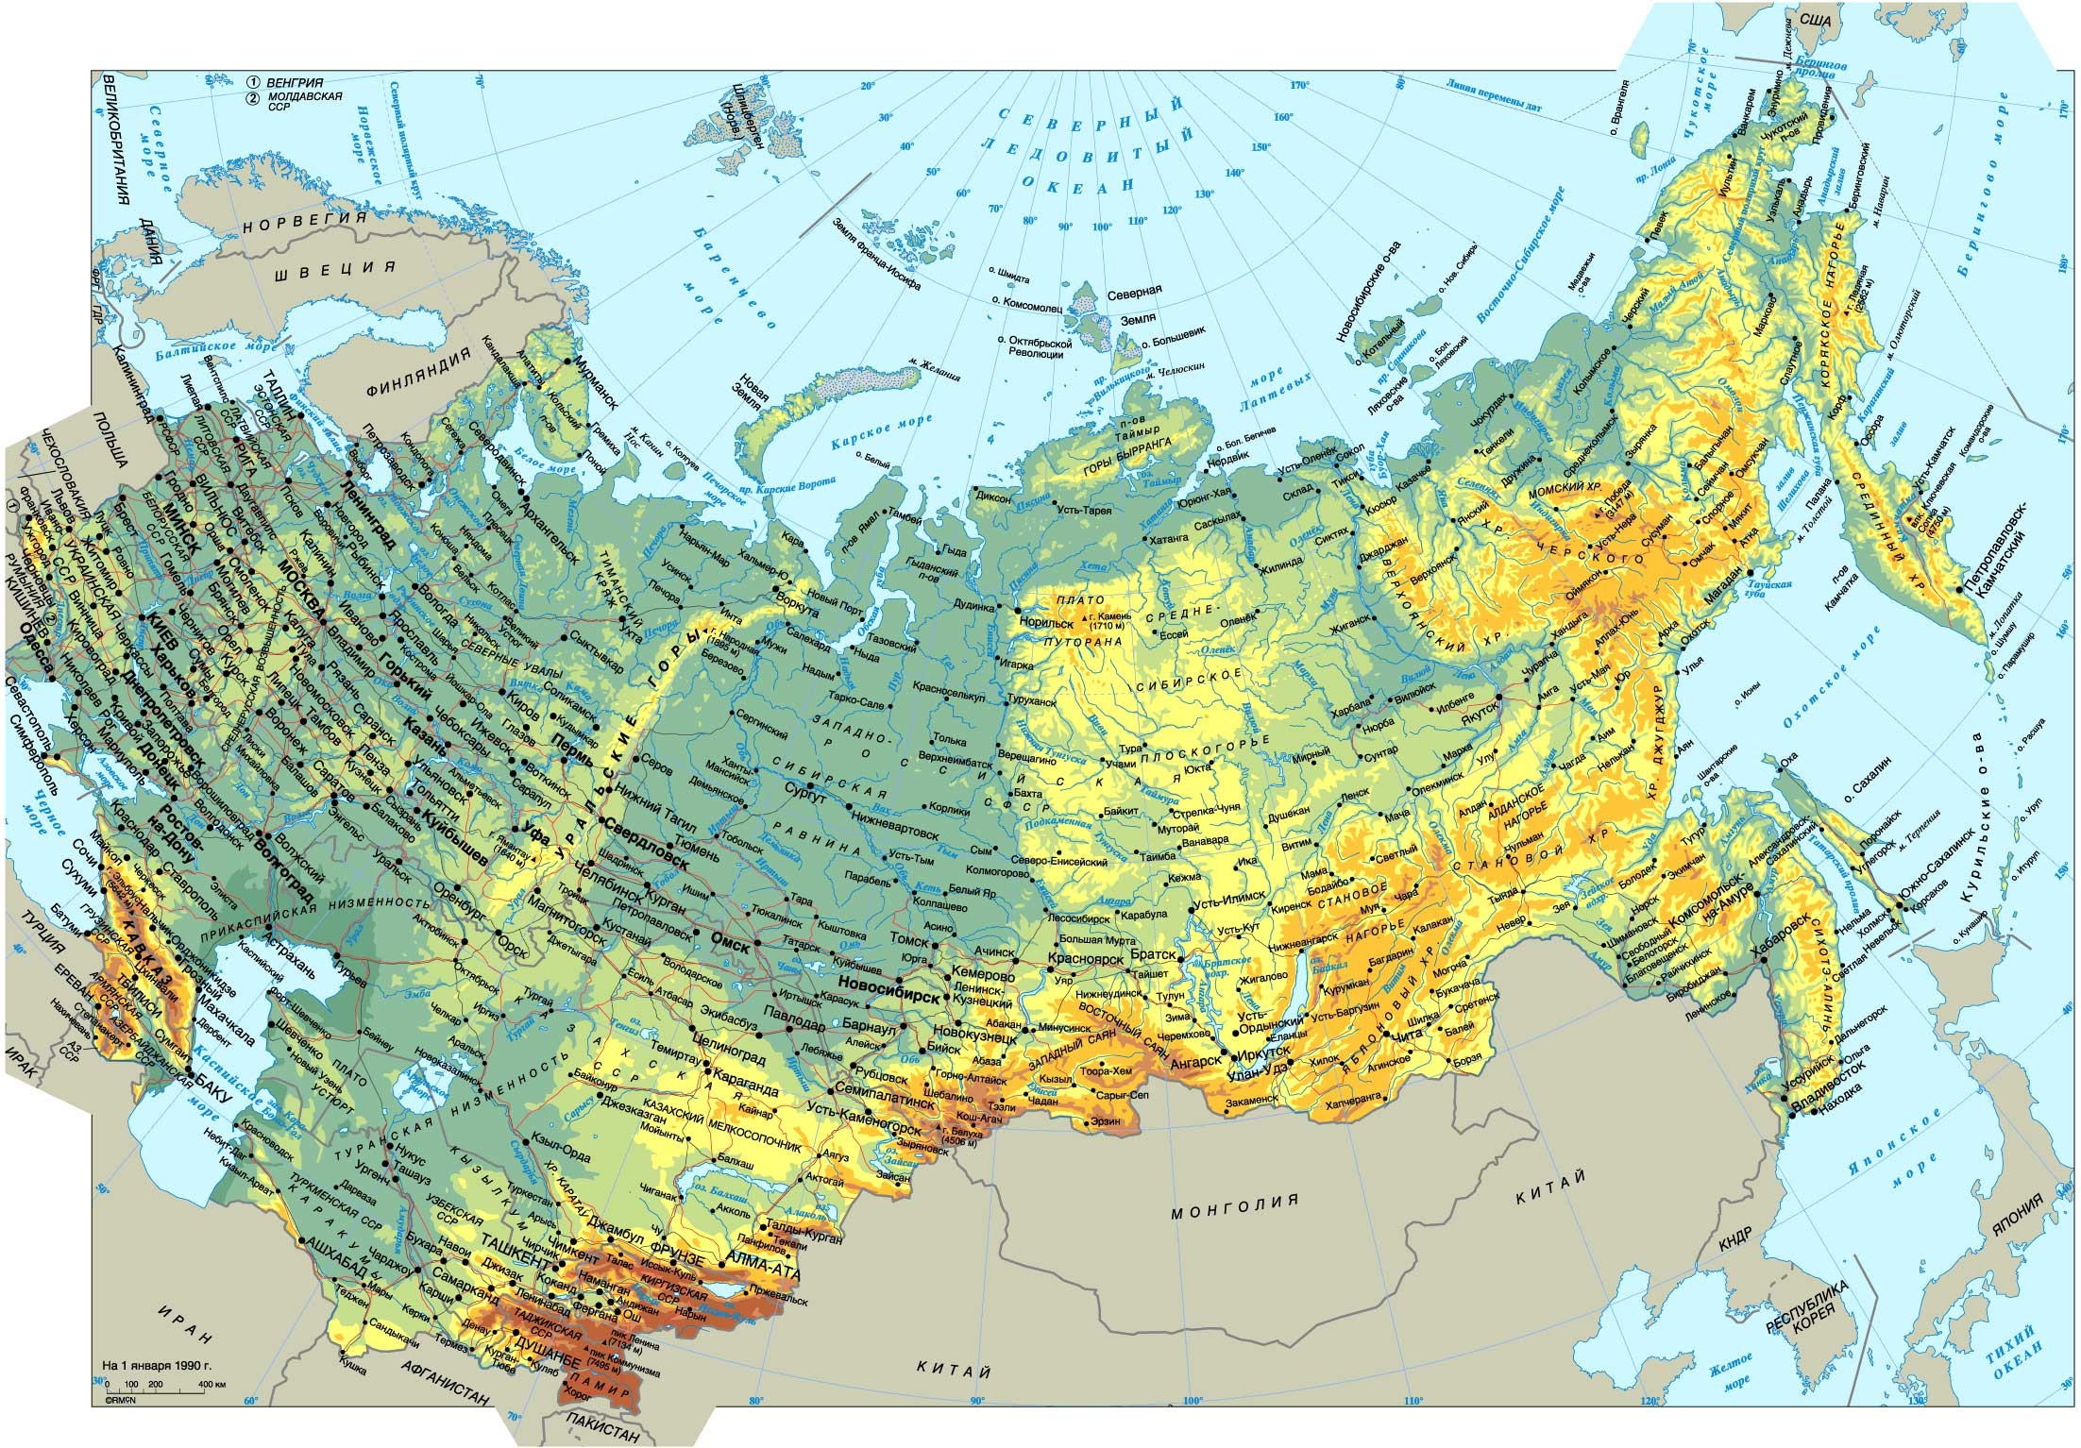
Завод “Авангард” получил название “Северная точка” с чем это может быть связанно?
ОТВЕТ
Он находится на севере страны, и граничит с Финляндией.

Slide 20
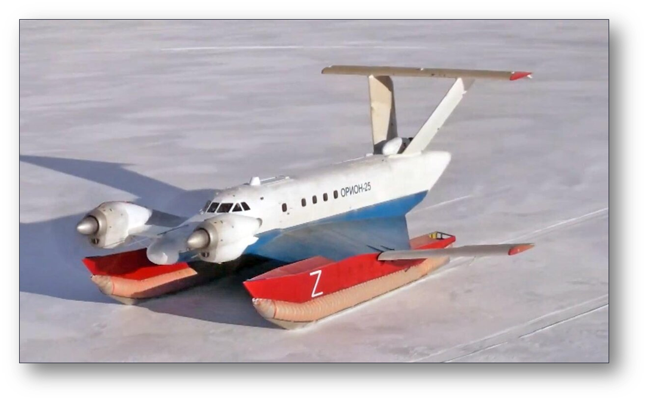
Испытания какой техники произведенной на заводе “Авангард” проводились в 2023 году?
ОТВЕТ
экраноплан «Орион-25»

Slide 21

Связи с чем завод называли Почтовым ящиком?
ОТВЕТ
Он был военным секретным объектом.

Slide 22
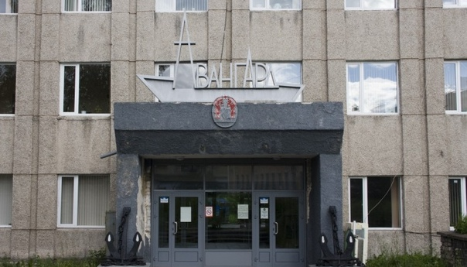

Что означает слово “Авангард”
Часть войск (или флота), находящаяся впереди главных сил (при движении в сторону противника).
ОТВЕТ

Slide 23
ВОПРОС
ОТВЕТ
ТЕКСТ ОТВЕТА

Slide 24
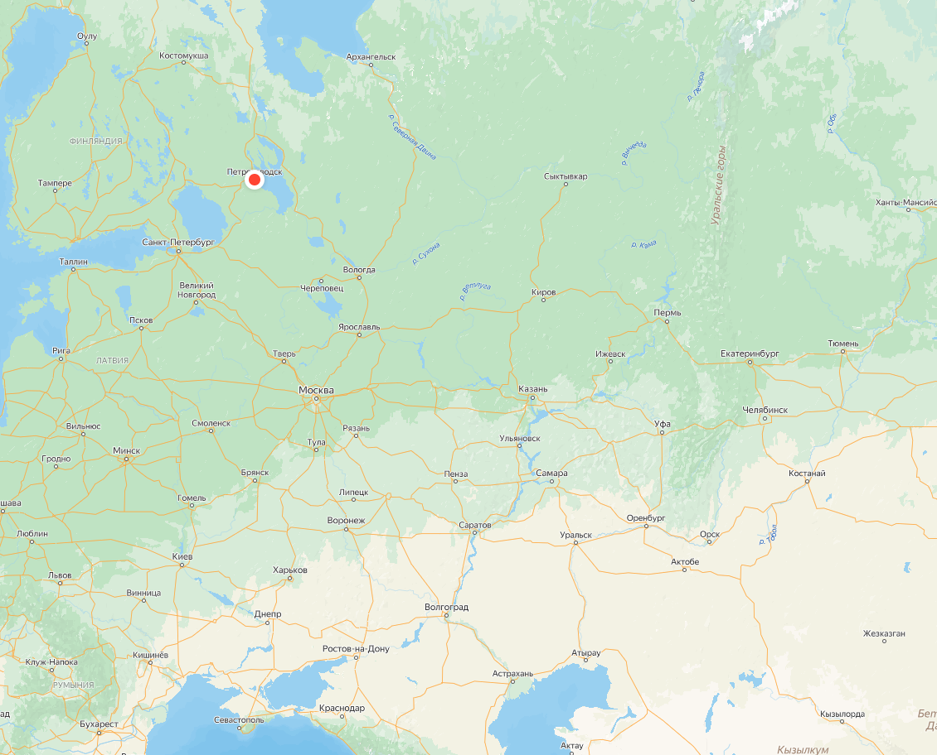
Почему завод “Авангард” получил название “Северная точка”
ОТВЕТ
Он находится на севере страны, и граничит с Финляндией

Slide 25
ВОПРОС …требовалось все больше и больше «изделий». По стране строили новые заводы и развитие «Северной точки» На производство какой промышленности был направлен завод “Авангард”?
ОТВЕТ
ТЕКСТ ОТВЕТА

